Slide 1
xxxx技术洞察
部门：
作者：
日期：
Security Level:

Slide 2
本次洞察主要围绕xxx，针对如下几个方向展开洞察：
方向1：方向1洞察总结观点（130字以内）
方向2：方向2洞察总结观点（130字以内）
方向3：方向3洞察总结观点（130字以内）
总结：整体总结观点（80字以内）

Slide 3
大类 | 技术名称 | 技术简介
大类1（和上页洞察方向1对应） | 技术名称1 | 技术简介1
 | 技术名称2 | 技术简介2
大类2（和上页洞察方向2对应） | 技术名称3 | 技术简介3
 | 技术名称4 | 技术简介4
大类3（和上页洞察方向3对应） | 技术名称5 | 技术简介5
 | 技术名称6 | 技术简介6

Slide 4
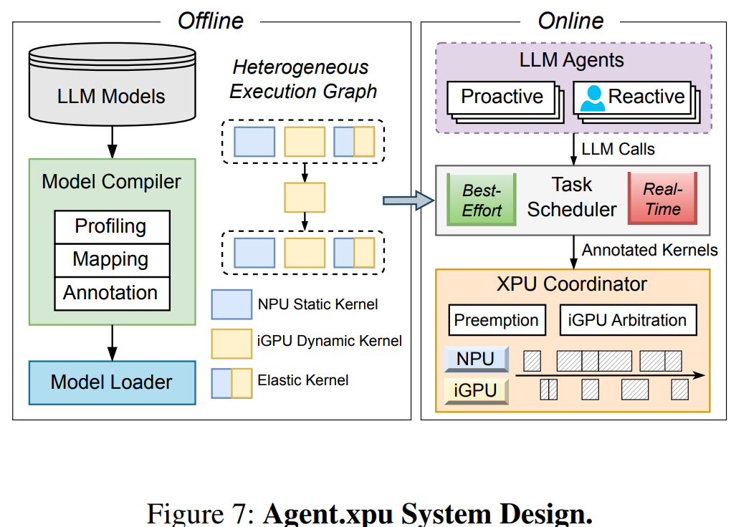
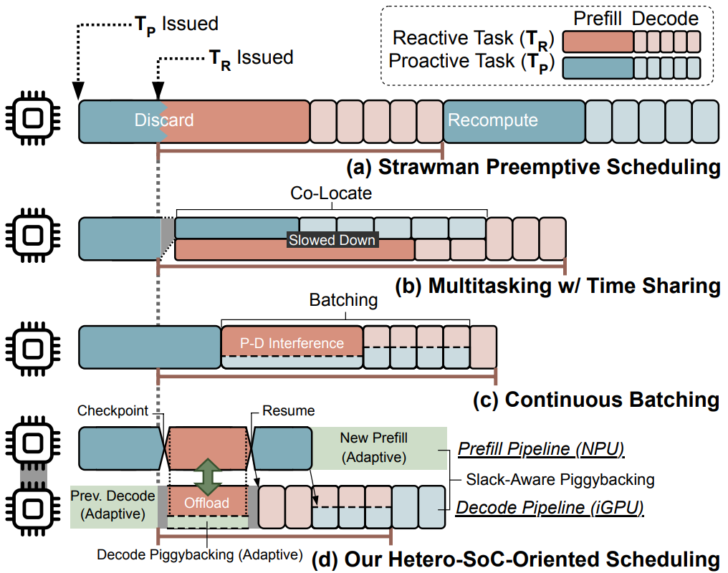
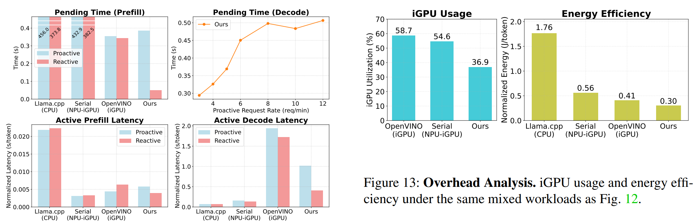
Agent.xpu: Efficient Scheduling of Agentic LLM Workloads on Heterogeneous SoC
参考： arXiv:2506.24045 v2
技术 背景 | Agent.xpu 是由北京大学和香港大学的研究团队开发的首个专门针对异构 SoC（如集成了 CPU、iGPU 和 NPU 的移动端或笔记本芯片）设计的分布式、并发式大语言模型（LLM）推理引擎。其核心目标是在个人智能体（Personal Agents）在端侧运行时，响应式任务（Reactive，如用户提问）与主动式任务（Proactive，如后台自动任务、邮件处理）并发执行时的效率与响应延迟问题。
技术细节
实验结果
实验方法（Experimental Setup）
平台与模型：Intel Core Ultra SoC，Llama 3B/8B 8 位量化模型。
负载模拟：混合 Proactive（事件处理、摘要）与 Reactive（对话、函数调用）真实场景，模拟不同请求速率（1-30 req/min）。
对比基准：对比 Llama.cpp（CPU）、OpenVINO（GPU）及最优化的静态 NPU-GPU 串行方案。
离线构建异构执行图（HEG）：将 LLM 算子按亲和性拆分——静态 GEMM 类交给 NPU 预编译，动态 MHA 类交给 iGPU，Prefill 与 Decode 两阶段异构解耦，从根本上消除阶段间互扰。
在线 Kernel 级抢占调度：Reactive 任务到达时可在 kernel 边界精准打断 Proactive 任务，响应延迟不受后台任务拖累，同时用"空闲时隙回填"机制保住后台吞吐。
带宽感知 NPU-iGPU 协同：实时检测 DDR 总线饱和状态，动态路由计算 kernel，避免两个加速器同时抢占内存带宽，在功耗与性能之间取得最优平衡。
性能：主动式任务吞吐量提升 1.2-4.9 倍，响应式任务延迟（P90）降低 91% 以上。
效率：相比工业级 iGPU 引擎，能耗降低 26.8%，iGPU 占用减少 32.5%，显著降低对系统 UI 的干扰。
洞察 启示 | 通过异构芯片的高度协同，无需昂贵的云端算力即可支持复杂的多 Agent 协程流，在保障用户数据绝对私密的同时，可大幅降低推理成本。

